Slide 1
Toán 4
SO SÁNH HAI PHÂN SỐ
khác mẫu số
khác mẫu số

Slide 2
Yêu cầu cần đạt
01
KIẾN THỨC
02
KĨ NĂNG
Biết so sánh hai phân số khác mẫu số bằng cách quy đồng mẫu số hai phân số ấy.
Rèn kĩ năng so sánh hai phân số khác mẫu số.
03
04
NĂNG LỰC
PHẨM CHẤT
Có ý thức tính chính xác khi làm bài tập về so sánh hai phân số.
Năng lực tự học, NL tính toán, NL giải quyết vấn đề và sáng tạo.

Slide 3


Xin chào các bạn, mình là Mimi.
Măng Non

Slide 4

Sắp đến sinh nhật của mẹ mình rồi, mình muốn làm cho mẹ một chiếc bánh thật đẹp mà mình lại thiếu mất một số nguyên liệu. Các bạn hãy giúp mình chuẩn bị nó nhé!

Slide 5


Nhiệm vụ 1: Chuẩn bị máy làm bánh

Slide 6
KHÁM PHÁ

Slide 7

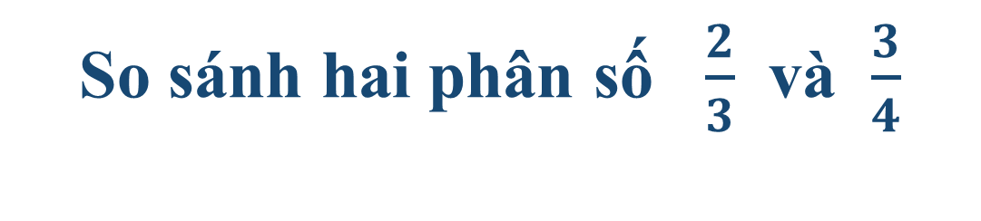
Ví dụ: Bạn Nam tô màu $\frac{2}{3}$ băng giấy, bạn Long tô màu $\frac{3}{4}$ băng giấy như thế. Hãy so sánh phần giấy tô màu của hai bạn.
So sánh hai phân số $\frac{2}{3}$ và $\frac{3}{4}$

Slide 8


2
3
2
3
<
3
4
Nam :
3
2
Long:
>
4
3
3
4

Slide 9

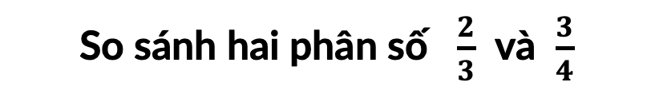
So sánh hai phân số $\frac{2}{3}$ và $\frac{3}{4}$
* Quy đồng mẫu số hai phân số $\frac{2}{3}$ và $\frac{3}{4}$
Bước 1: Quy đồng mẫu số hai phân số
2
2
x
4
8
=
=
3
3
x
4
12
3
3
x
3
9
Bước 2: So sánh hai phân số cùng mẫu số
=
=
4
4
x
3
12
* So sánh hai phân số có cùng mẫu số:
Bước 3: So sánh hai phân số đã cho.
8
9
<
12
12
2
3
* Kết luận:
<
3
4

Slide 10
Muốn so sánh hai phân số khác mẫu số:
Bước 1: Quy đồng mẫu số hai phân số
Bước 2: So sánh hai phân số cùng mẫu số
Bước 3: So sánh hai phân số đã cho

Slide 11


Yay! Đã có máy rồi. Các bạn tiếp tục nhiệm vụ 2 nào!

Slide 12
Luyện tập

Slide 13
Nhiệm vụ 2: Chuẩn bị nguyên liệu

Slide 14
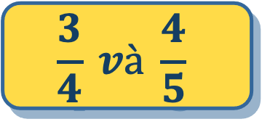
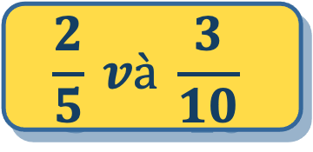
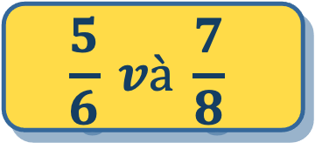
Bài 1: So sánh hai phân số:
$$\frac{3}{4} và \frac{4}{5}$$
$$\frac{5}{6} và \frac{7}{8}$$
$$\frac{2}{5} và \frac{3}{10}$$

Slide 15

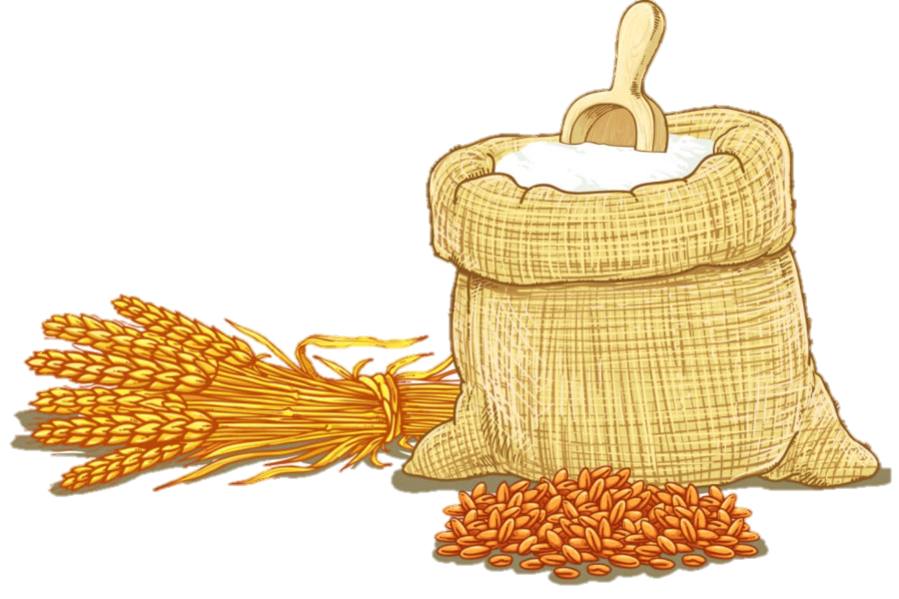
3
4
a)
và
4
5
Ta có:
3
3
x
5
15
4
4
x
4
16
=
=
;
=
=
4
x
20
5
5
x
4
20
4
5
vì
15
16
nên
3
4
<
<
20
20
4
5

Slide 16

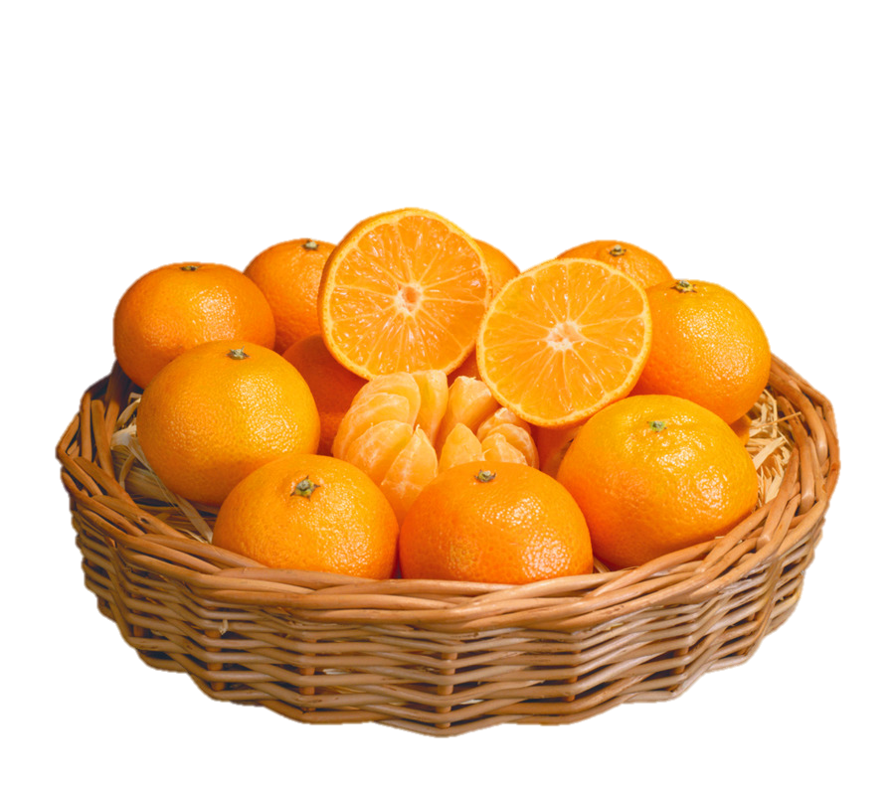
5
7
b)
và
6
8
Ta có:
5
5
x
8
40
7
7
x
6
42
=
=
;
=
=
6
6
x
8
48
8
8
x
6
48
40
42
5
7
vì
<
nên
<
48
48
6
8

Slide 17

2
3
c)
và
5
10
Ta có:
2
2
x
2
4
3
Giữ nguyên phân số
=
=
;
5
5
x
2
10
10
vì
4
3
nên
2
3
>
>
10
10
5
10

Slide 18
Yay! Chúng ta đã có đủ đồ dùng. Nào, bắt tay làm thôi!!

Slide 19
Nhiệm vụ 3: Làm bánh

Slide 20

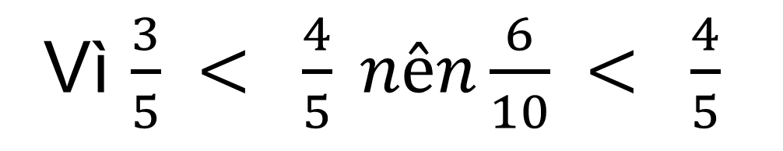
2. Rút gọn rồi so sánh hai phân số
6
4
a)
và
10
5
Ta có: $\frac{6}{10}$ = $\frac{6:2}{10 :2}$ = $\frac{3}{5}$
Vì $\frac{3}{5} < \frac{4}{5} nên\frac{6}{10} < \frac{4}{5}$

Slide 21


Cảm ơn các bạn nhiều nhé!

Slide 22

DẶN DÒ
1. Làm bài tập
2. Chuẩn bị bài tiếp theo

Slide 23
Toán 4
CHÀO TẠM BIỆT

